Slide 1
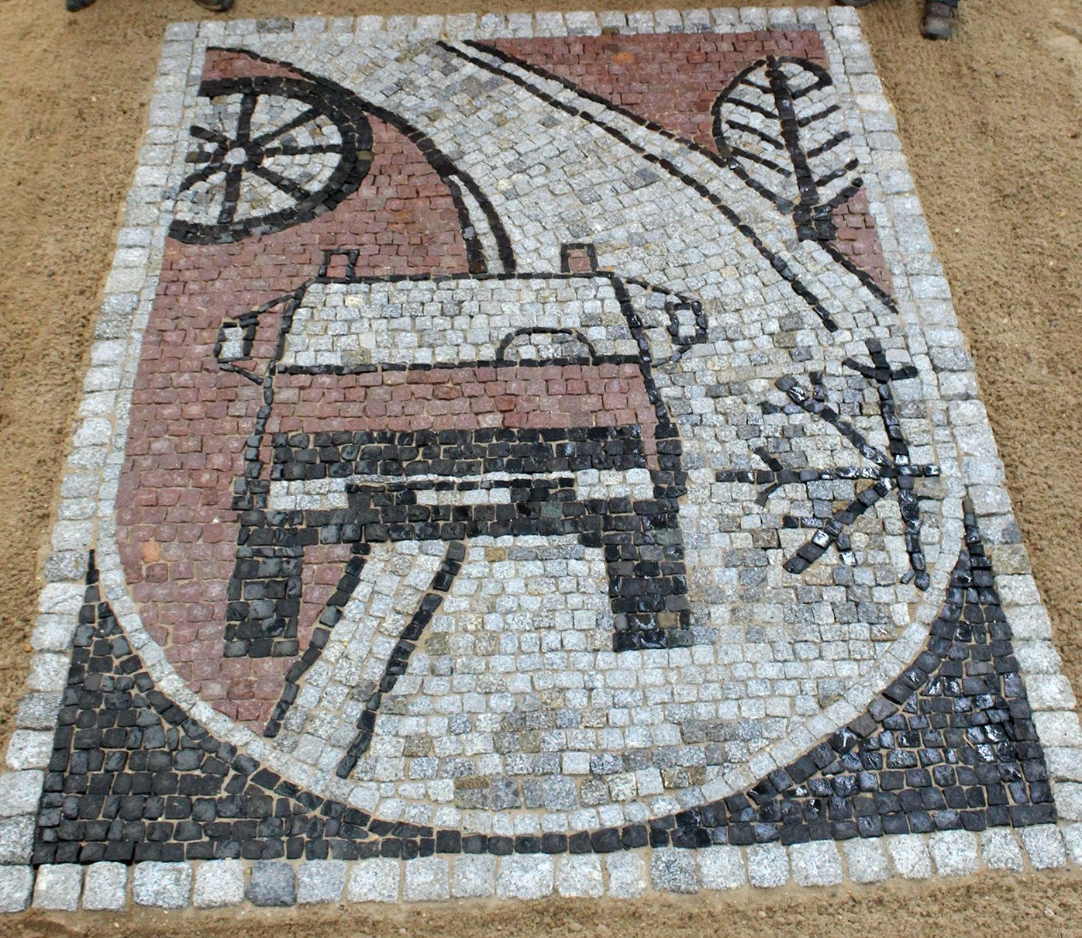
Materialkunde: Steinarten im Straßen- und Wegebau
Erstellt von: Uwe Dziumbla
Cottbus, 2025
Lizenz: CC BY-NC 4.0 (keine kommerzielle Nutzung, Bearbeitung erlaubt, Autor*in nennen)
© U.Dziumbla

Slide 2
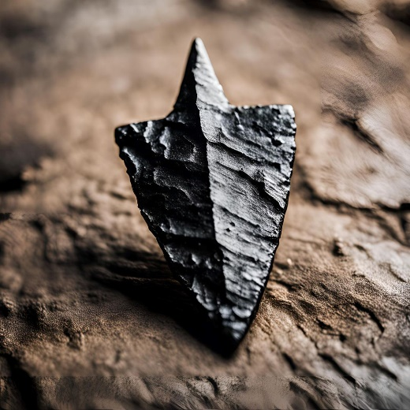
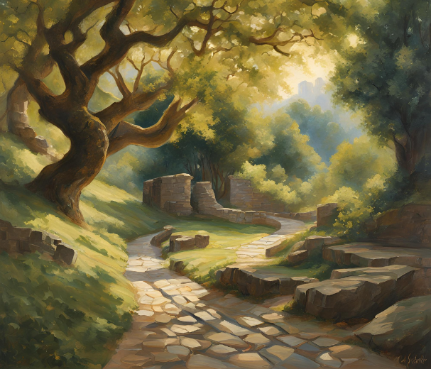
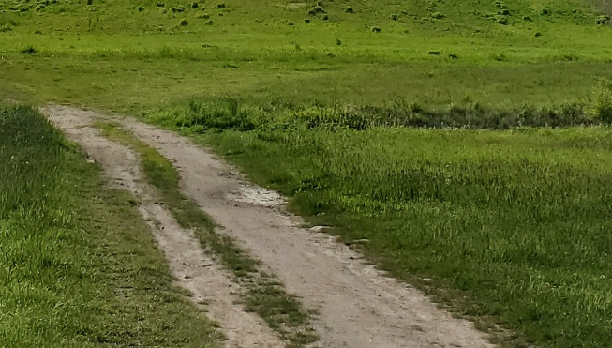
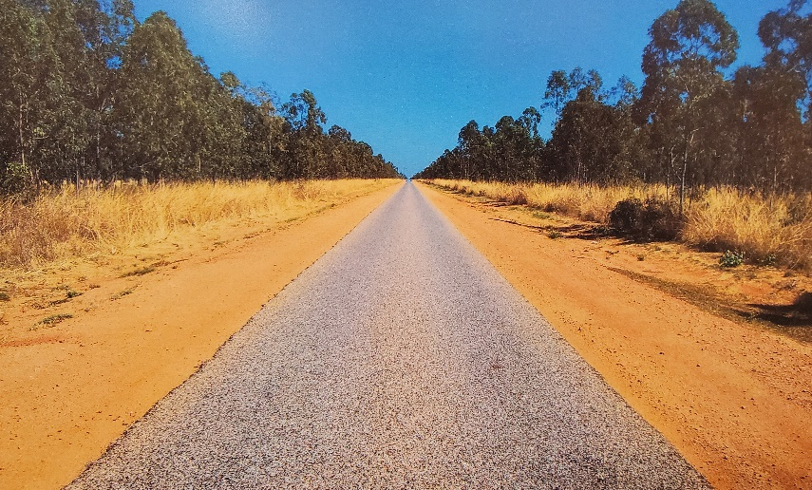
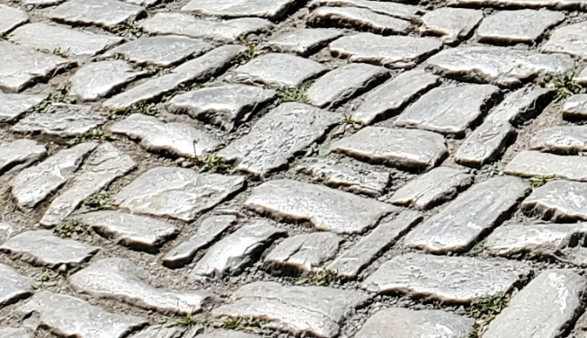
Erste Betonstraße
in Breslau 1888
© KI-generiert
© KI-generiert
Schotter in Schichten
auf Landstraßen
+ Entwässerung
Gebrannte Klinker
ab 18. Jahrhundert
Bitumen / Erdpech
(Speer und Pfeilspitzen)
ca. 40.000 v. Chr.
Erfindung des Rades
Pflasterstraßen
ca. 4.000 v. Ch.
Erste Pflasterregeln
1839 Norddeutschl.
Carbonbeton
2014
Im Mittelalter (ca. ab 500 n. Chr.) ist das Wissen des Straßenbaus „verloren gegangen“
Kieselsteinpflaster
ca. 11. Jahrhundert China
Platten; Römischer Beton (Bruchsteine, gebranntem Kalk, Sand, Wasser, Vulkanasche)
Antike - Rom
Straßen zur Truppenverlegung
ca. 2000 v. Ch.
Teerstraße / Asphalt Hamburg - Jungfernstieg
ca. 1838
Offenporige Asphalt
(Flüsterasphalt)
1980
Naturstraßen / Wege
Clean Air Asphalt
2019
© U.Dziumbla
© U.Dziumbla
© U.Dziumbla
Notes:
https://allgemeinebauzeitung.de/abz/alter-baustoff-mit-zukunft-vom-natuerlichen-bitumen-zum-strassenasphalt-44680 Alter Baustoff mit Zukunft: Vom natürlichen Bitumen zum Straßenasphalt
Die Geschichte des Straßenbaus https://www.baustoffwissen.de/die-geschichte-des-strassenbaus-31102023
Wunderbauten der Geschichte: Straßen - ZDFmediathekhttps://www.zdf.de/dokumentation/zdfinfo-doku/wunderbauten-der-geschichte--strassen-100.html
https://www.volksstimme.de/lokal/schoenebeck/historisch-wertvoll-aber-schlechter-zustand-barbys-betonstrassen-fast-ein-superlativ-443897 Historisch wertvoll aber schlechter Zustand: Barbys Betonstraßen fast ein Superlativ
https://de.wikipedia.org/wiki/Asphalt#Nat%C3%BCrlicher_AsphaltAsphalt – Wikipedia
Pflasterhandwerk: Tradition mit Zukunft | baunetzwerk.biz https://www.baunetzwerk.biz/pflasterhandwerk-tradition-mit-zukunft

Slide 3
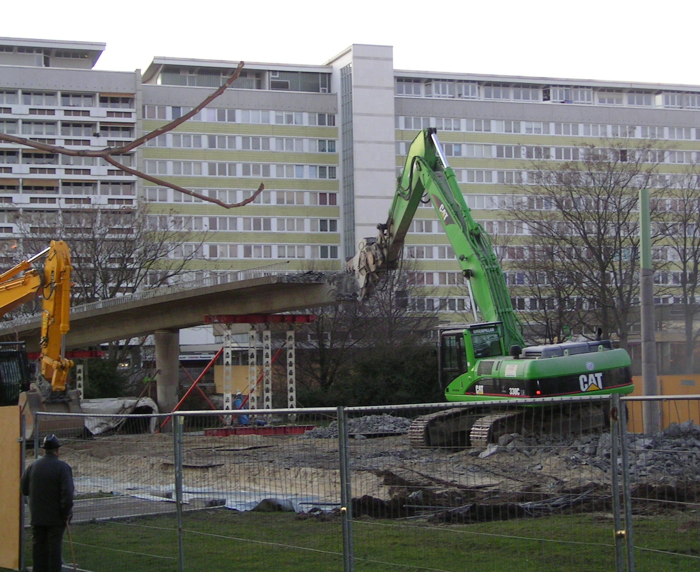
Abfallaufkommen
Mit Abstand größter Abfallstrom in Deutschland
Recycling
Verfüllung von Abgrabungen und Tagebauen
216,2
Abfallaufkommen 2022 –(in Millionen t)
48,6
48,6
Siedlungsabfälle
Abfälle aus Produktion und Gewerbe
© U.Dziumbla
Bau und Abbruchabfälle
≈ 58% Boden und Steine
≈ 7% Bauschutt
≈ 7% Straßenaufbruch
Notes:
https://www.umweltbundesamt.de/daten/ressourcen-abfall/abfallaufkommen#deutschlands-abfall Abfallaufkommen | Umweltbundesamt

Slide 4
Ziele/Ablauf der Präsentation
Häufigste verwendete Steinarten
Material
Herstellung
Eigenschaften
Rücklauf / Recycling
Nachhaltigkeit

Slide 5
Steinarten – im Straßenbau
Welche Steinarten haben Sie zuletzt verarbeitet?
Notes:
Gesprächsrunde - Flipchart

Slide 6
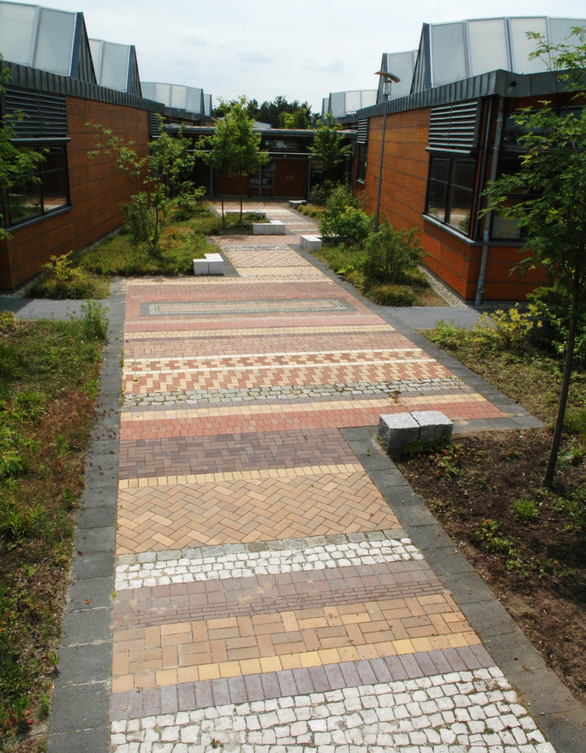
Häufigste verwendete Steinarten
Granit
Basalt
Porphyr
Marmor
Gneis
Grauwacke
Betonstein
Klinker
© U.Dziumbla
Notes:
Welche Steinarten verwenden Sie zurzeit / am Häufigsten im Straßenbau?
Welche Steinarten haben sie als letztes verarbeitet / versetzt?

Slide 7
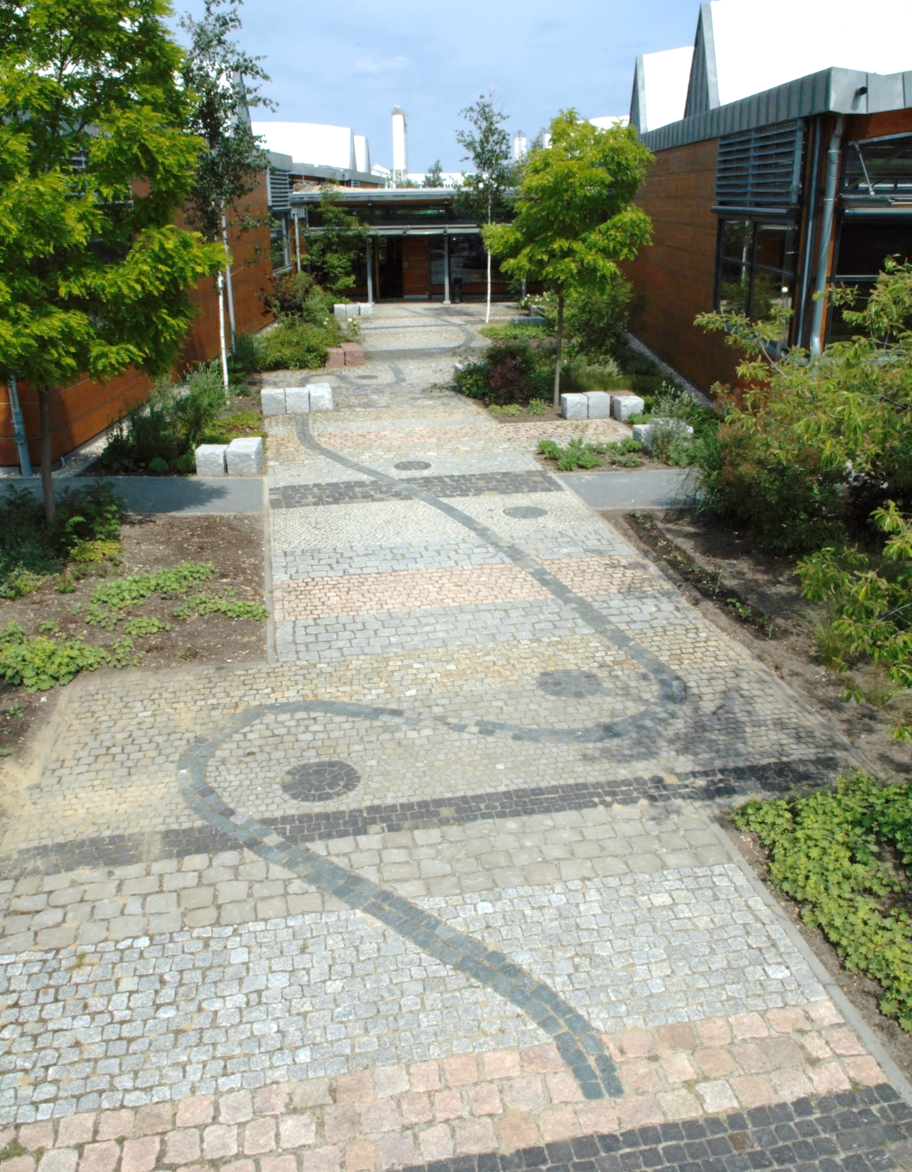
Natursteine
Granit, Gneis, Basalt, Grauwacke, Porphyr
Steinbruch - Bohrarbeiten oder schonende Sprengverfahren
Zerkleinerung der bruchrauen Steine
Polieren und Schleifen mögl.
natürlichen Schwankungen in Hinsicht auf Form, Güte und Farbe
Natursteindatenbank: https://www.natursteinonline.de/steindatenbank/suche
Naturstein - Steinbrüche in Berlin und Brandenburg: Sandstein / Kalkstein
Natursteine aus Entwicklungsländern werden teilweise durch Kinderarbeit gewonnen!
© U.Dziumbla
Notes:
https://www.natursteinonline.de/steindatenbank/suche

Slide 8
Künstliche Steine
Betonsteinpflaster / Klinkerpflaster
gleiche Maße
genaue Formen
© U.Dziumbla

Slide 9
Granit
Kein Stein gleicht dem anderen
Notes:
Im folgenden werden eigene Erfahrungen der TN angesprochen
Wer hat dieses Material bearbeitet / eingebaut?
Vorteile / Nachteile / Recycling (Wie nachhaltig ist dieses Material?)

Slide 10
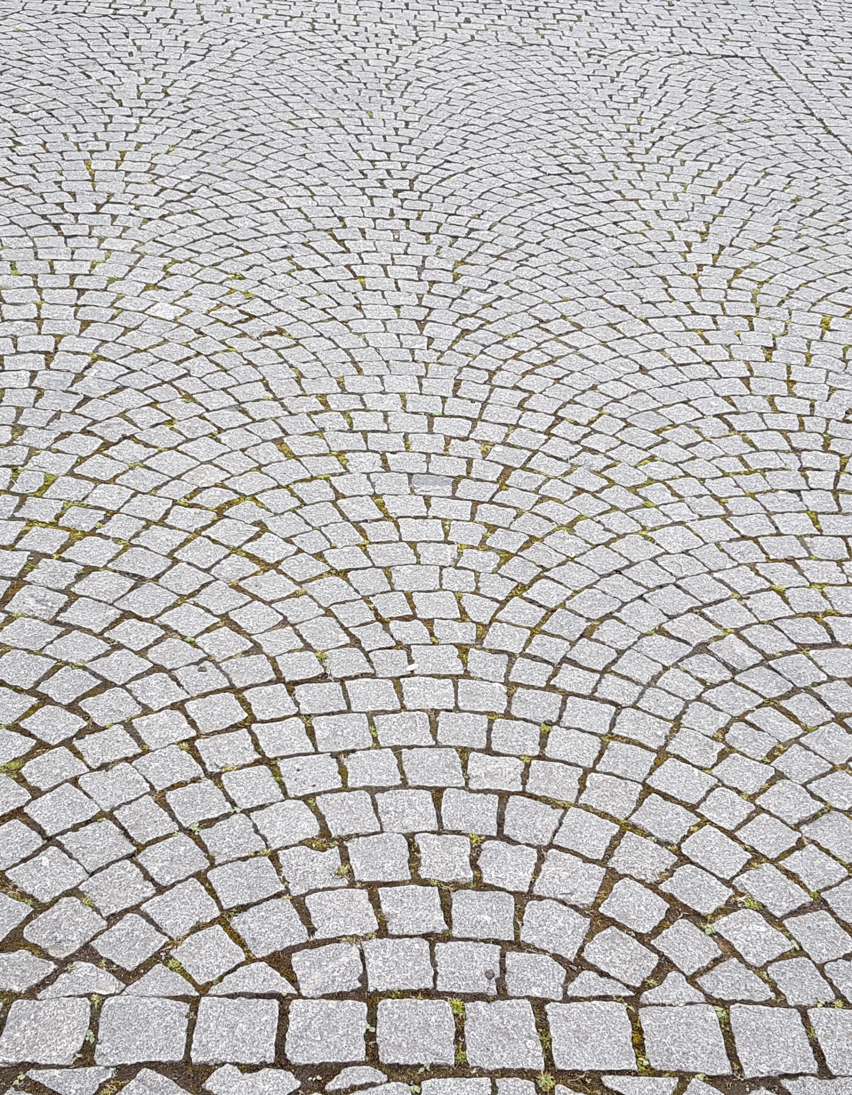
Granit
Material
Feldspat, Quarz und Glimmer
Herstellung / Abbau
Steinbruch
Eigenschaften
hart und verwitterungsbeständig
hohe Druckfestigkeit
wenig Wartung, langlebig
100 % wiederverwendbar
© U.Dziumbla

Slide 11
Basalt
robust und kompakt

Slide 12
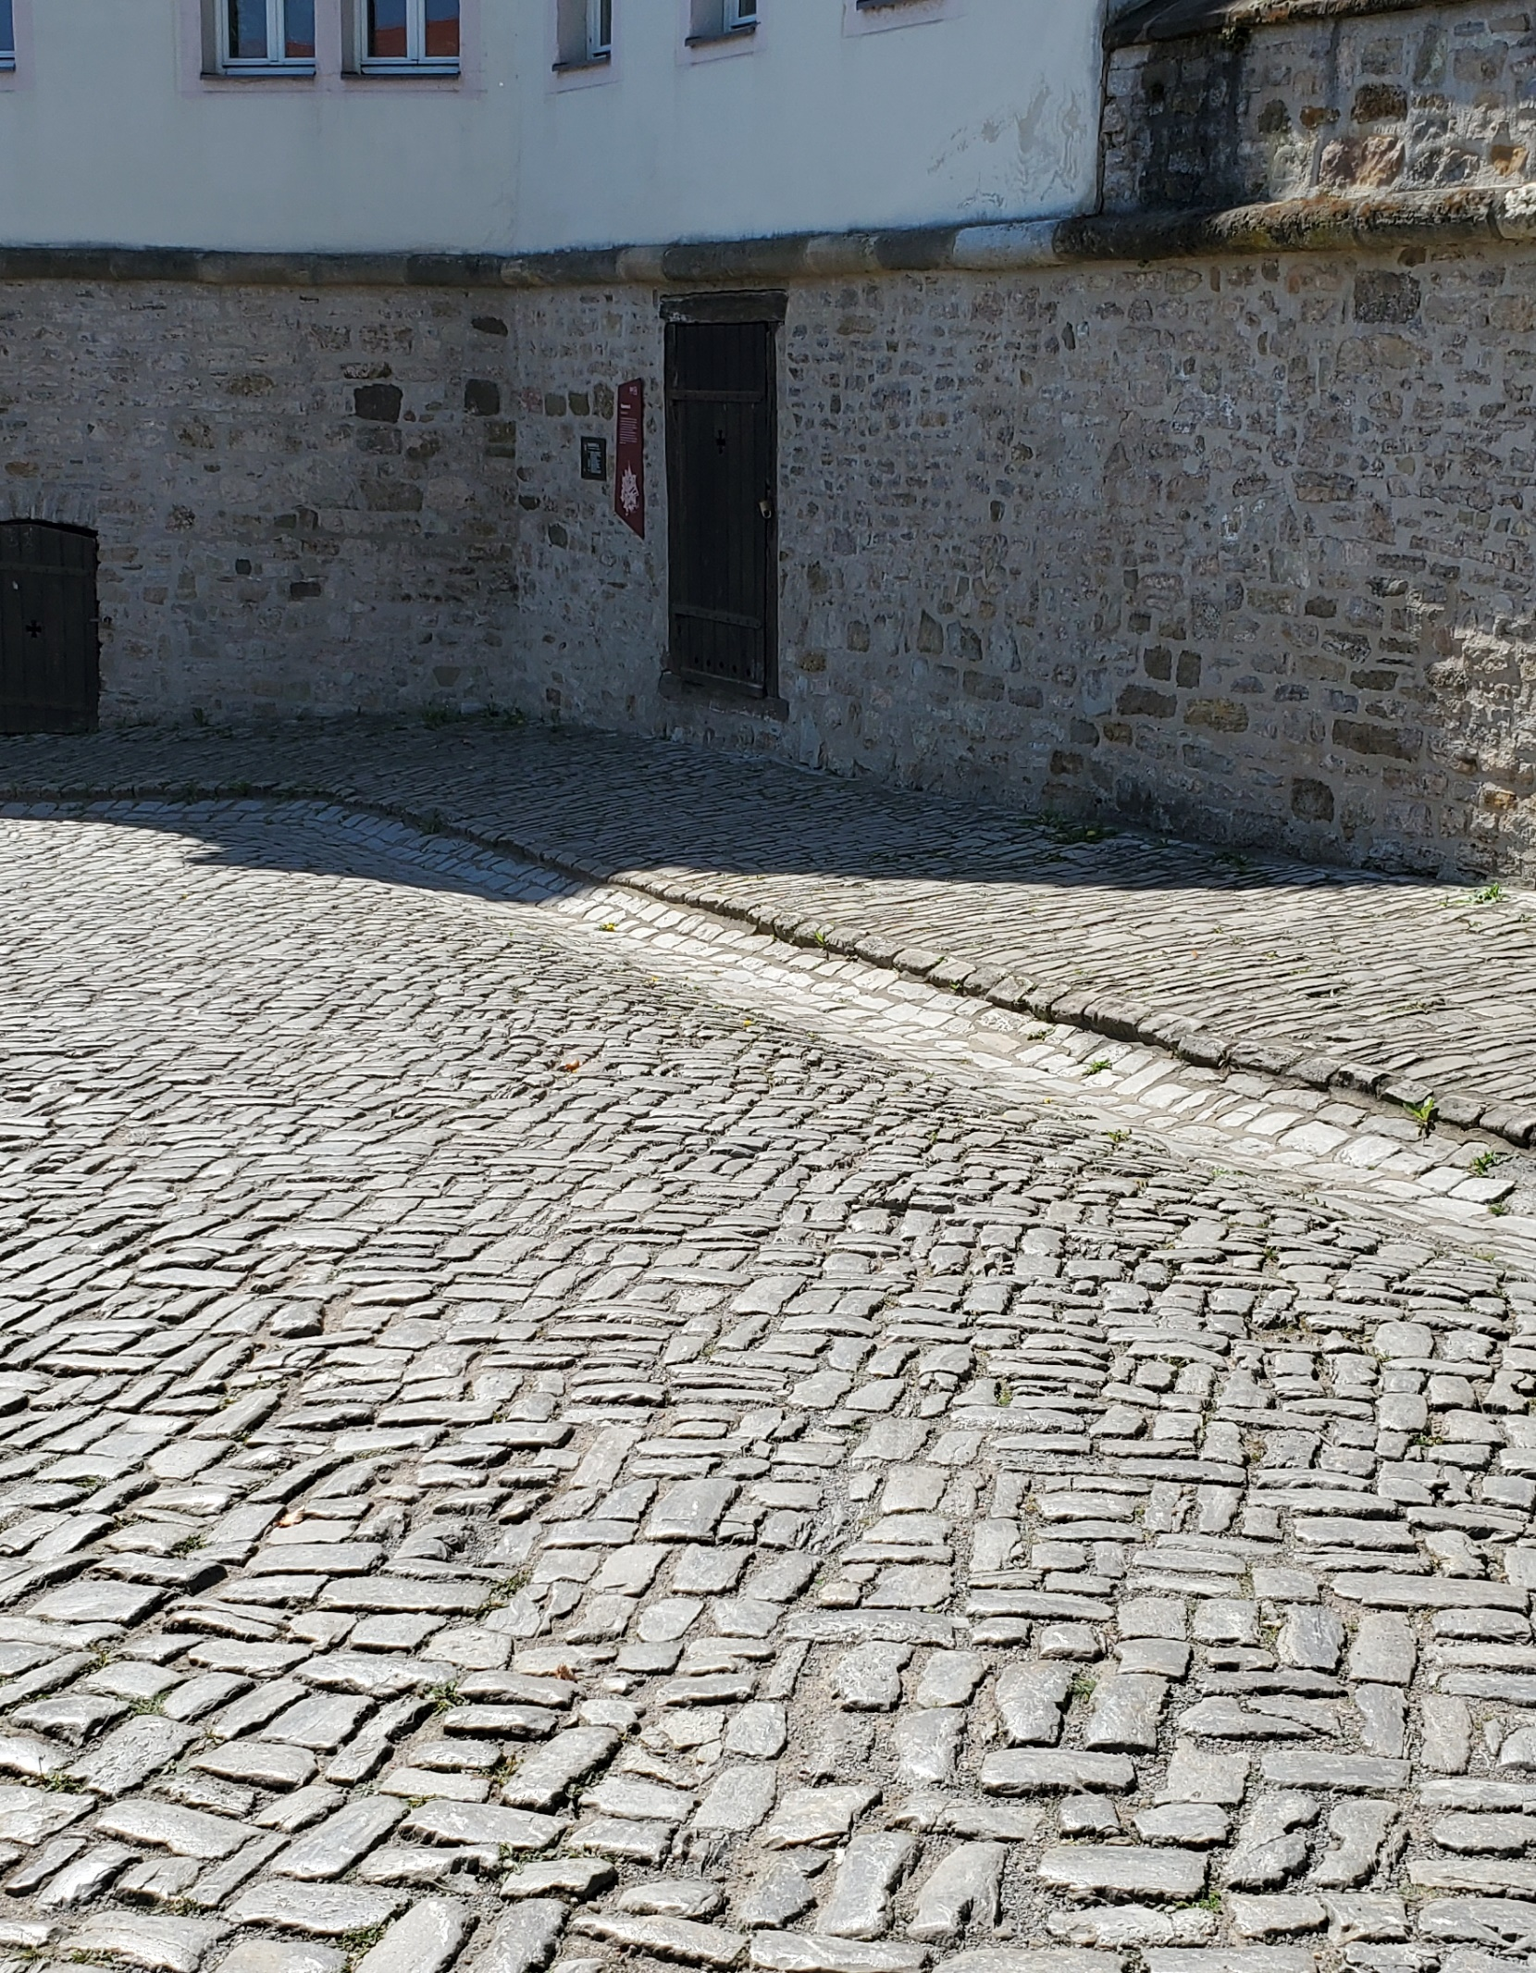
Basaltpflaster
Material
vulkanisches Ergussgestein
Feldspat, wenig Quarz
Herstellung / Abbau
Steinbruch
Eigenschaften
hart und verwitterungsbeständig
hohe Druckfestigkeit
Wenig Wartung
100 % wiederverwendbar
© U.Dziumbla
Notes:
Wiederverwendung der Pflastersteine in Originalform
- hochwertigste und ökologisch sinnvollste Form des Recyclings.
Ausbau - Reinigung und Sortierung - direkt wieder als Pflaster im Straßenbau
Sanierung von Altstädten und historischen Wegen
Gestaltung von Plätzen und Fußgängerzonen
Bau von Wegen in Parks oder privaten Zufahrten
Auch in neuen Bauvorhaben

Slide 13
Porphyr
widerstandsfähig und langlebig

Slide 14
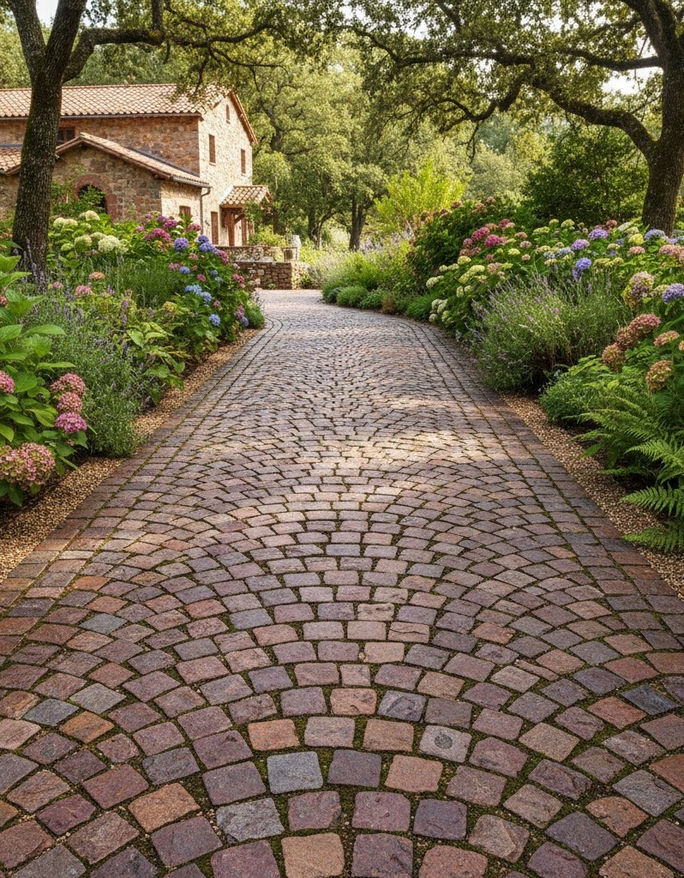
Porphyrpflaster
Material
vulkanisches Ergussgestein
Feldspat, Quarz (feinkörnigen Grundmasse sind größere, deutlich sichtbare Kristalle)
Herstellung / Abbau
Steinbruch, Tagebau
Eigenschaften
hart und verwitterungsbeständig
hohe Druckfestigkeit
Wenig Wartung
100 % wiederverwendbar
© KI-generiert

Slide 15
Marmor
edel, zeitlos und luxuriös

Slide 16
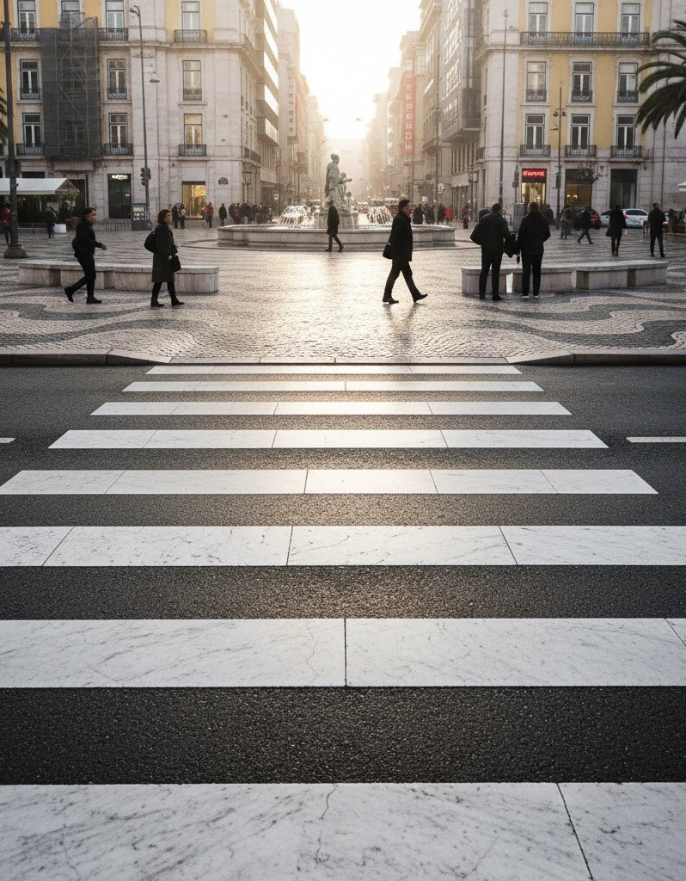
Marmor
Marmor wird im Straßenbau nicht als Hauptmaterial verwendet.
Straßen- und Städtebau sowie in der Landschaftsarchitektur wichtige Anwendungen:
Gehwege
Bordsteine und Einfassungen
Zuschlagstoffe in Asphalt und Beton
Mineralischer Füller
Aufhellung der Straße (Reduzierung der Aufheizung im Sommer)
© KI-generiert

Slide 17
Gneis
Metamorph, gestreift und hart

Slide 18
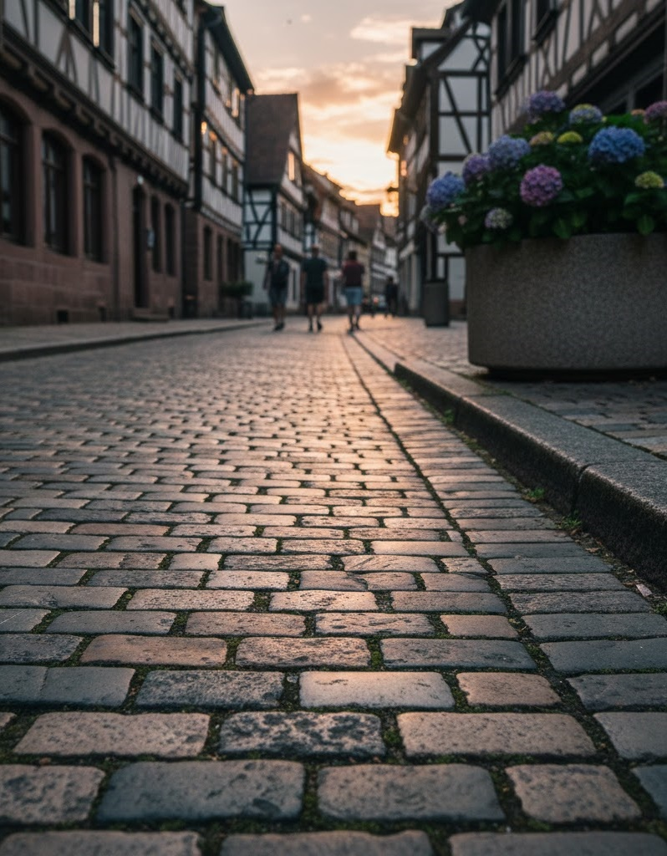
Gneis
Hohe Druck- und Abriebfestigkeit:
Frost- und Tausalzbeständigkeit (sehr geringe Porosität)
Gute Spaltbarkeit -aufgrund seiner Schichtung
Rutschfestigkeit
Geringer Energieaufwand
Extreme Langlebigkeit
Vollständig Recyclebar
Schadstofffrei
© KI-generiert

Slide 19
Grauwacke
robuster Sandstein

Slide 20
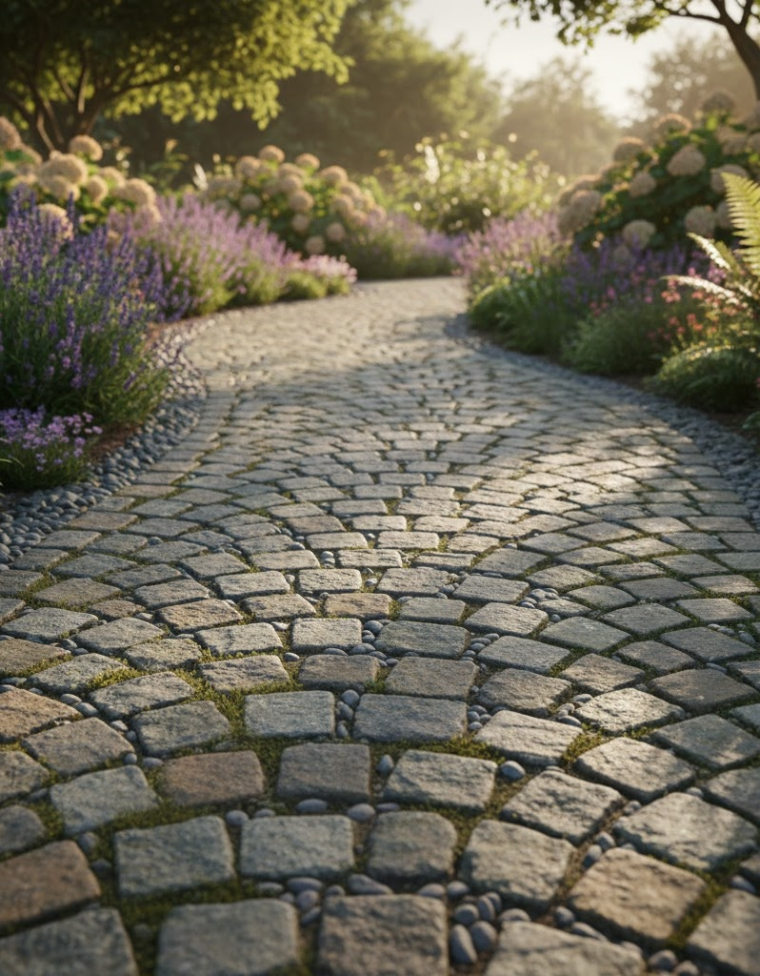
Grauwacke
Besteht aus Quarz, Feldspat und Gesteinsbruchstücken
Sie ist extrem hart, druckfest und frostbeständig. (graue bis grünlich-braune Farbe)
Splitt oder Schotter
Asphaltproduktion: Grauwacke-Edelsplitt - Zuschlagstoff in der Asphaltdeckschicht
PSV-Wert (Polished Stone Value) - wird unter Reifenabrieb nicht glatt poliert es behält seine Rauheit (Griffigkeit und Verkehrssicherheit)
https://www.lausitzer-grauwacke.de/was-wir-bieten/einsatz
© KI-generiert

Slide 21
Grauwacke
Tragschichten: Grauwacke-Schotter als stabile Fundamentschicht - sehr wasserdurchlässig und gleichzeitig sehr tragfähig
Pflastersteine: Gehwege, Bordsteine, historische Plätze
Lärmschutz: Spezieller Abstreusplitt aus Grauwacke kann auf Asphalt aufgetragen werden, um die Abrollgeräusche von Fahrzeugen zu reduzieren „Flüsterasphalt“.
Regionale Steinbrüche: Harz, Lausitz, Rheinisches Schiefergebirge
© KI-generiert

Slide 22
Klinker
langlebig und maßhaltig

Slide 23
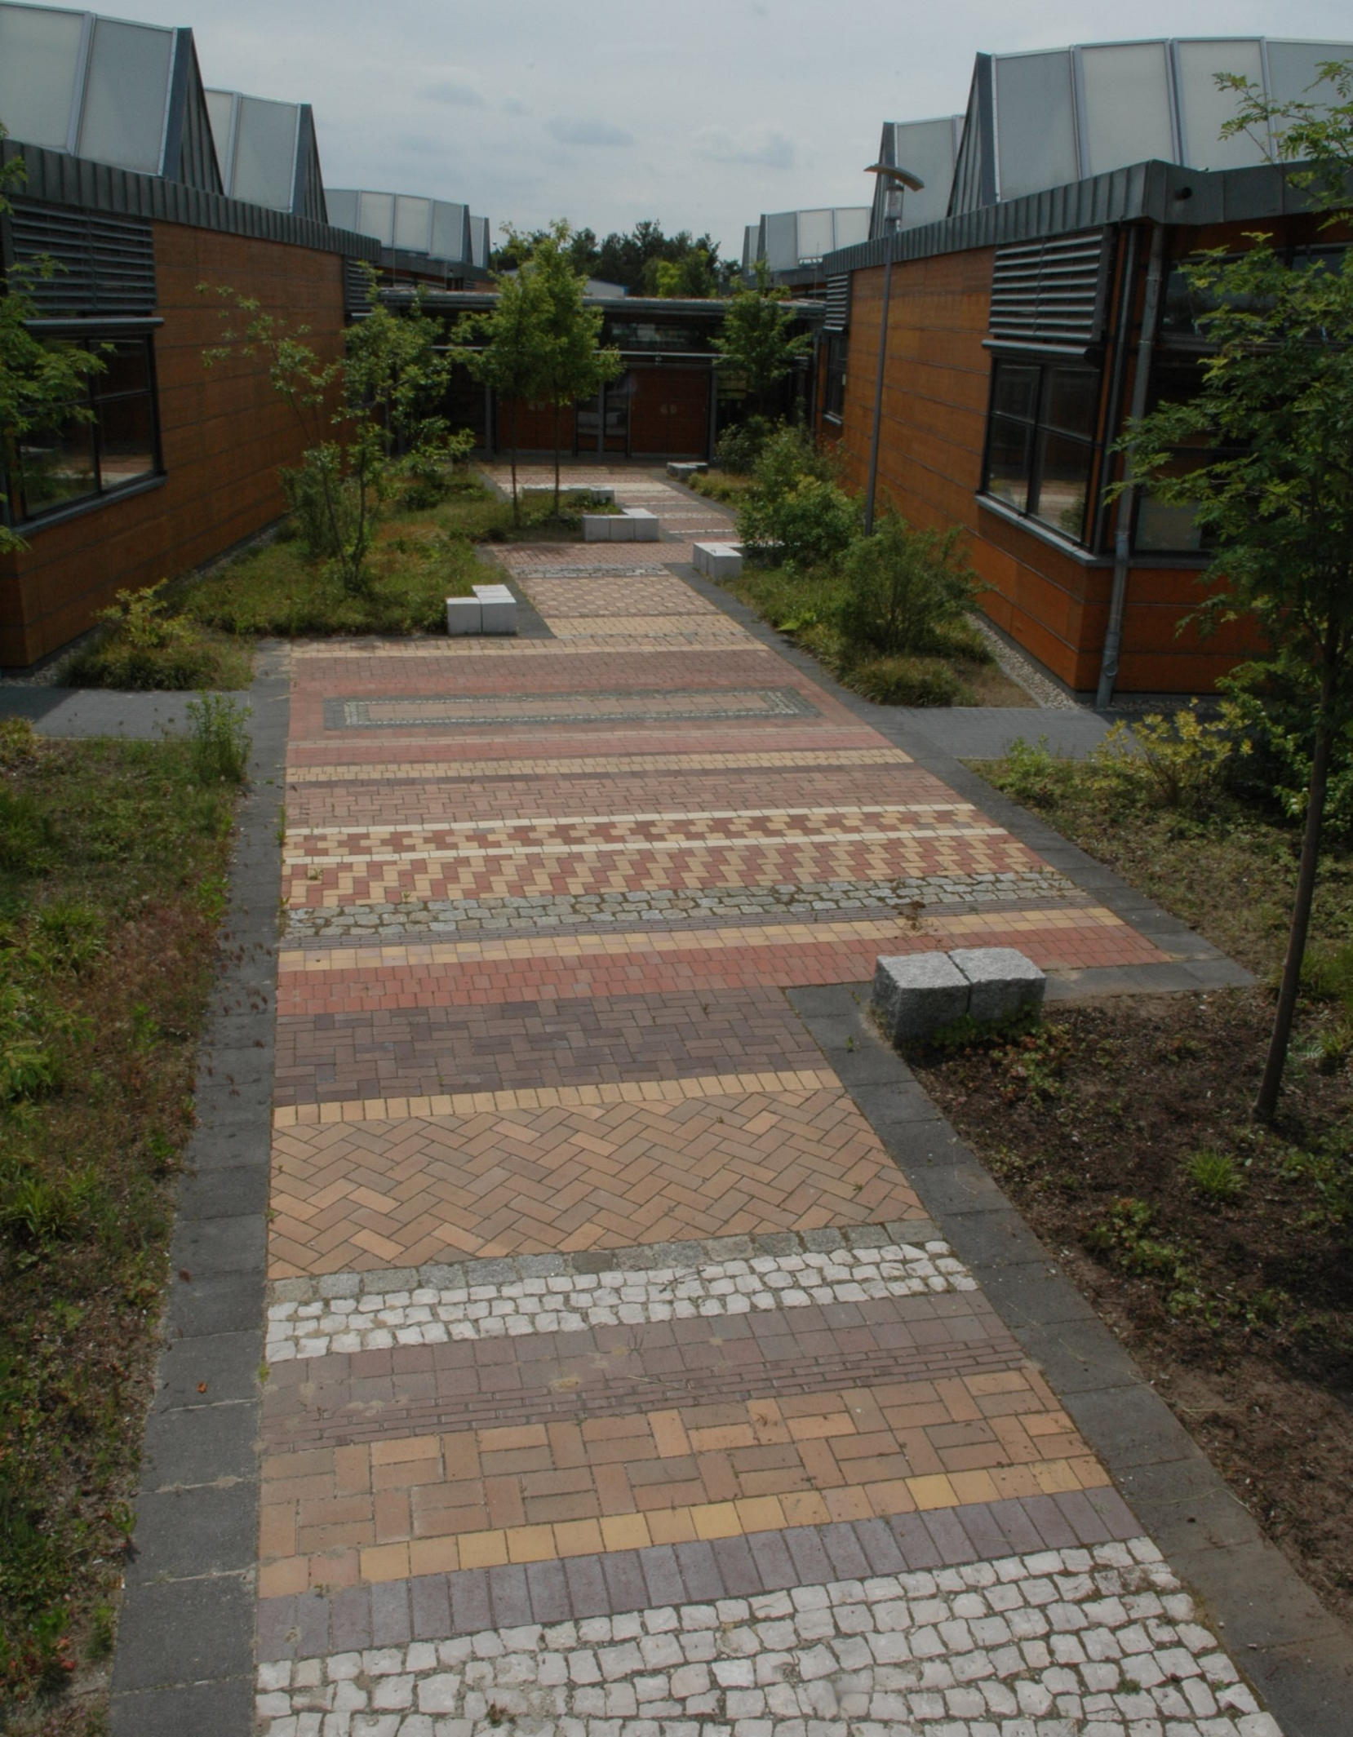
Klinker
Material
Lehm / Ton und Wasser
Herstellung / Abbau
Regionale Rohstoffe
Brennvorgang (1100 bis 1300 °C)
unterschiedliche Klinkerfarbenmöglich
Eigenschaften
hart und verwitterungsbeständig
hohe Druckfestigkeit
Ästhetik und Gestaltungsvielfalt
100 % wiederverwendbar und recycelbar
© U.Dziumbla

Slide 24
Betonsteine
langlebig und maßhaltig

Slide 25
Betonpflaster / Betonsteine
Material
Zement / Wasser / Sand und Kies
Herstellung / Abbau
Mischen
Rütteln in Einzelsteinpressen
Festigkeitsentwicklung durch Abbinden des hydraulischen Bindemittels.
Eigenschaften
Vielseitige Formgebung
Langlebigkeit
Hohe Druckfestigkeit
Witterungsbeständigkeit
Geringe Wasseraufnahme
Notes:
Wiederverwendung der Pflastersteine in Originalform (Kaskadennutzung): Dies ist die hochwertigste und ökologisch sinnvollste Form des Recyclings.Ausbau: Die Basaltpflastersteine werden sorgfältig von Hand oder maschinell aus dem Verbund gelöst. Dabei ist darauf zu achten, die Steine nicht zu beschädigen.Reinigung und Sortierung: Die ausgebauten Steine werden von anhaftendem Bettungsmaterial (Sand, Splitt, Mörtel) gereinigt. Anschließend werden sie nach Größe, Form und Qualität sortiert. Beschädigte Steine werden aussortiert.Wiederverlegung: Die gereinigten und sortierten Basaltpflastersteine können direkt wieder als Pflaster im Straßenbau eingesetzt werden. Dies ist besonders bei historischem Pflaster beliebt, um das ursprüngliche Erscheinungsbild zu erhalten. Sie finden Anwendung in:Sanierung von Altstädten und historischen WegenGestaltung von Plätzen und FußgängerzonenBau von Wegen in Parks oder privaten ZufahrtenAuch in neuen Bauvorhaben kann wiederverwendetes Basaltpflaster einen besonderen Charme verleihen.

Slide 26
Versiegelte Flächen
neue Möglichkeiten

Slide 27
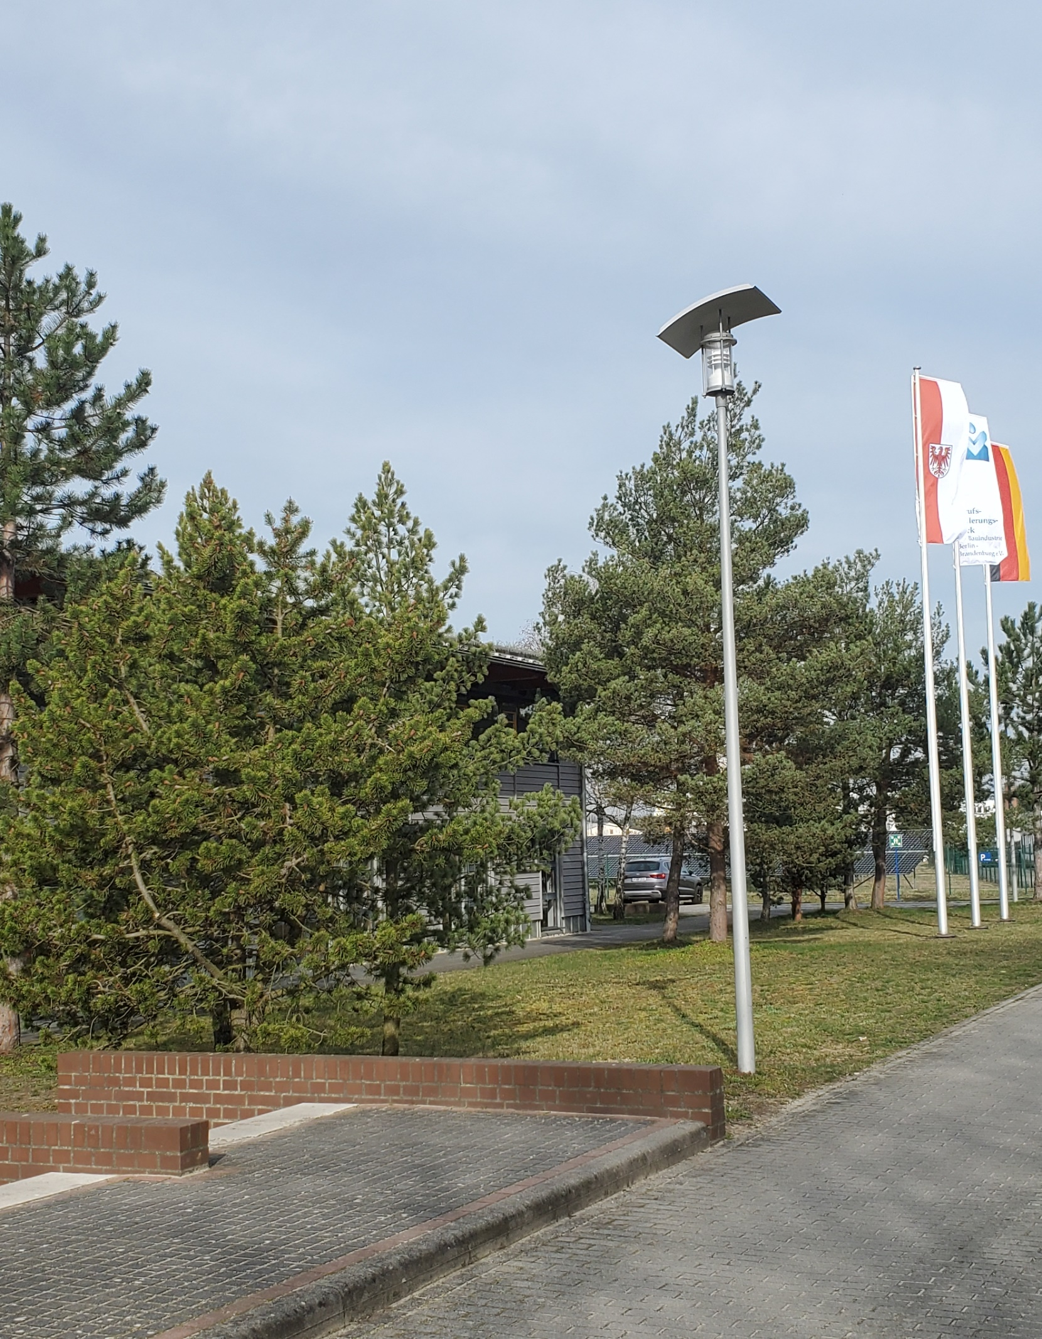
Problem: Versiegelung von Flächen
Schnelles Erhitzen
Wärmespeichereffekt
Geringe Verdunstung:
- Niederschläge - Weiterleitung in die Kanalisation
- Restfeuchte verdunstet schnell
© U.Dziumbla
Notes:
Versiegelte Flächen

Slide 28
Möglichkeiten Klimastein / Ökopflaster
Versickerung: Regenwasser (nicht in die Kanalisation) gelangt durch hochdurchlässige Fugen oder poröses Material direkt in den Stein und den Untergrund.
Speicherung: Der Kern des Steins kann Feuchtigkeit wie ein Reservoir aufsaugen und halten.
Verdunstung (Kühlung): Sobald die Sonne scheint, gibt der Stein die gespeicherte Feuchtigkeit langsam wieder ab. Verdunstung entzieht der Umgebung Wärme – Verdunstungskühlung.
Reflektion: Viele Klimasteine haben helle Oberflächen, die Sonnenlicht besser reflektieren, anstatt Hitze zu speichern.
© U.Dziumbla
Notes:
Was ist Ökopflaster?

Slide 29
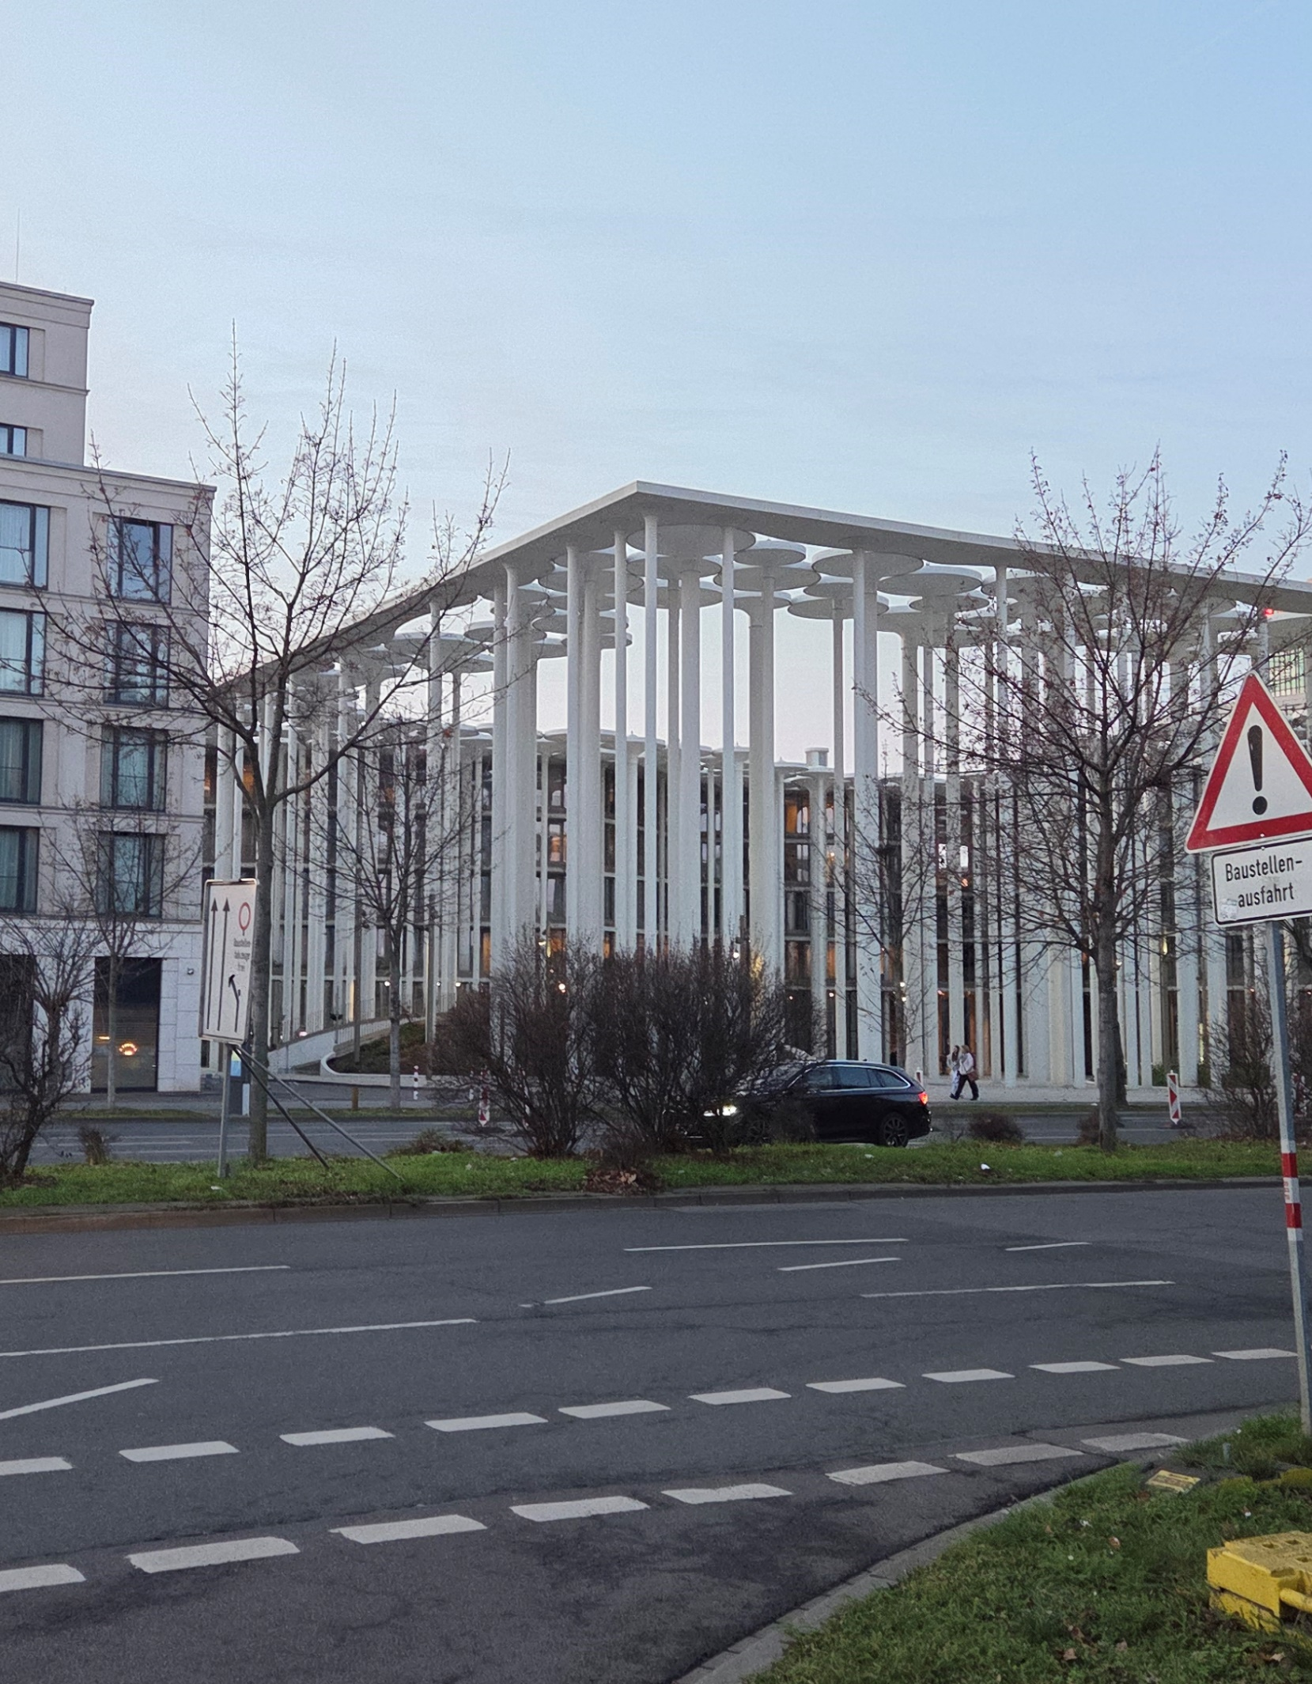
Möglichkeiten Klimastein / Ökopflaster
Hitzeschutz
Reduziert den "Urban Heat Island"-Effekt (Aufheizen der Stadt).
Hochwasserschutz
Entlastet die Kanalisation bei Starkregen - Wasser versickert vor Ort
Grundwasser
Unterstützt die Neubildung von Grundwasser, da der natürliche Wasserkreislauf nicht unterbrochen wird.
CO₂-Bilanz
Viele moderne Klimasteine werden zementreduziert oder mit Recyclingmaterial hergestellt, (ökologischer Fußabdruck bei der Produktion)
Kosteneinsparung
In vielen Kommunen spart man durch die Entsiegelung der Fläche bares Geld bei den Abwassergebühren (Niederschlagswassergebühr).
© U.Dziumbla

Slide 30
Betonsteine
Der Klimastein I
Notes:
Aktuelle Angebote für Klimasteine – Wer hat schon eingebaut?

Slide 31
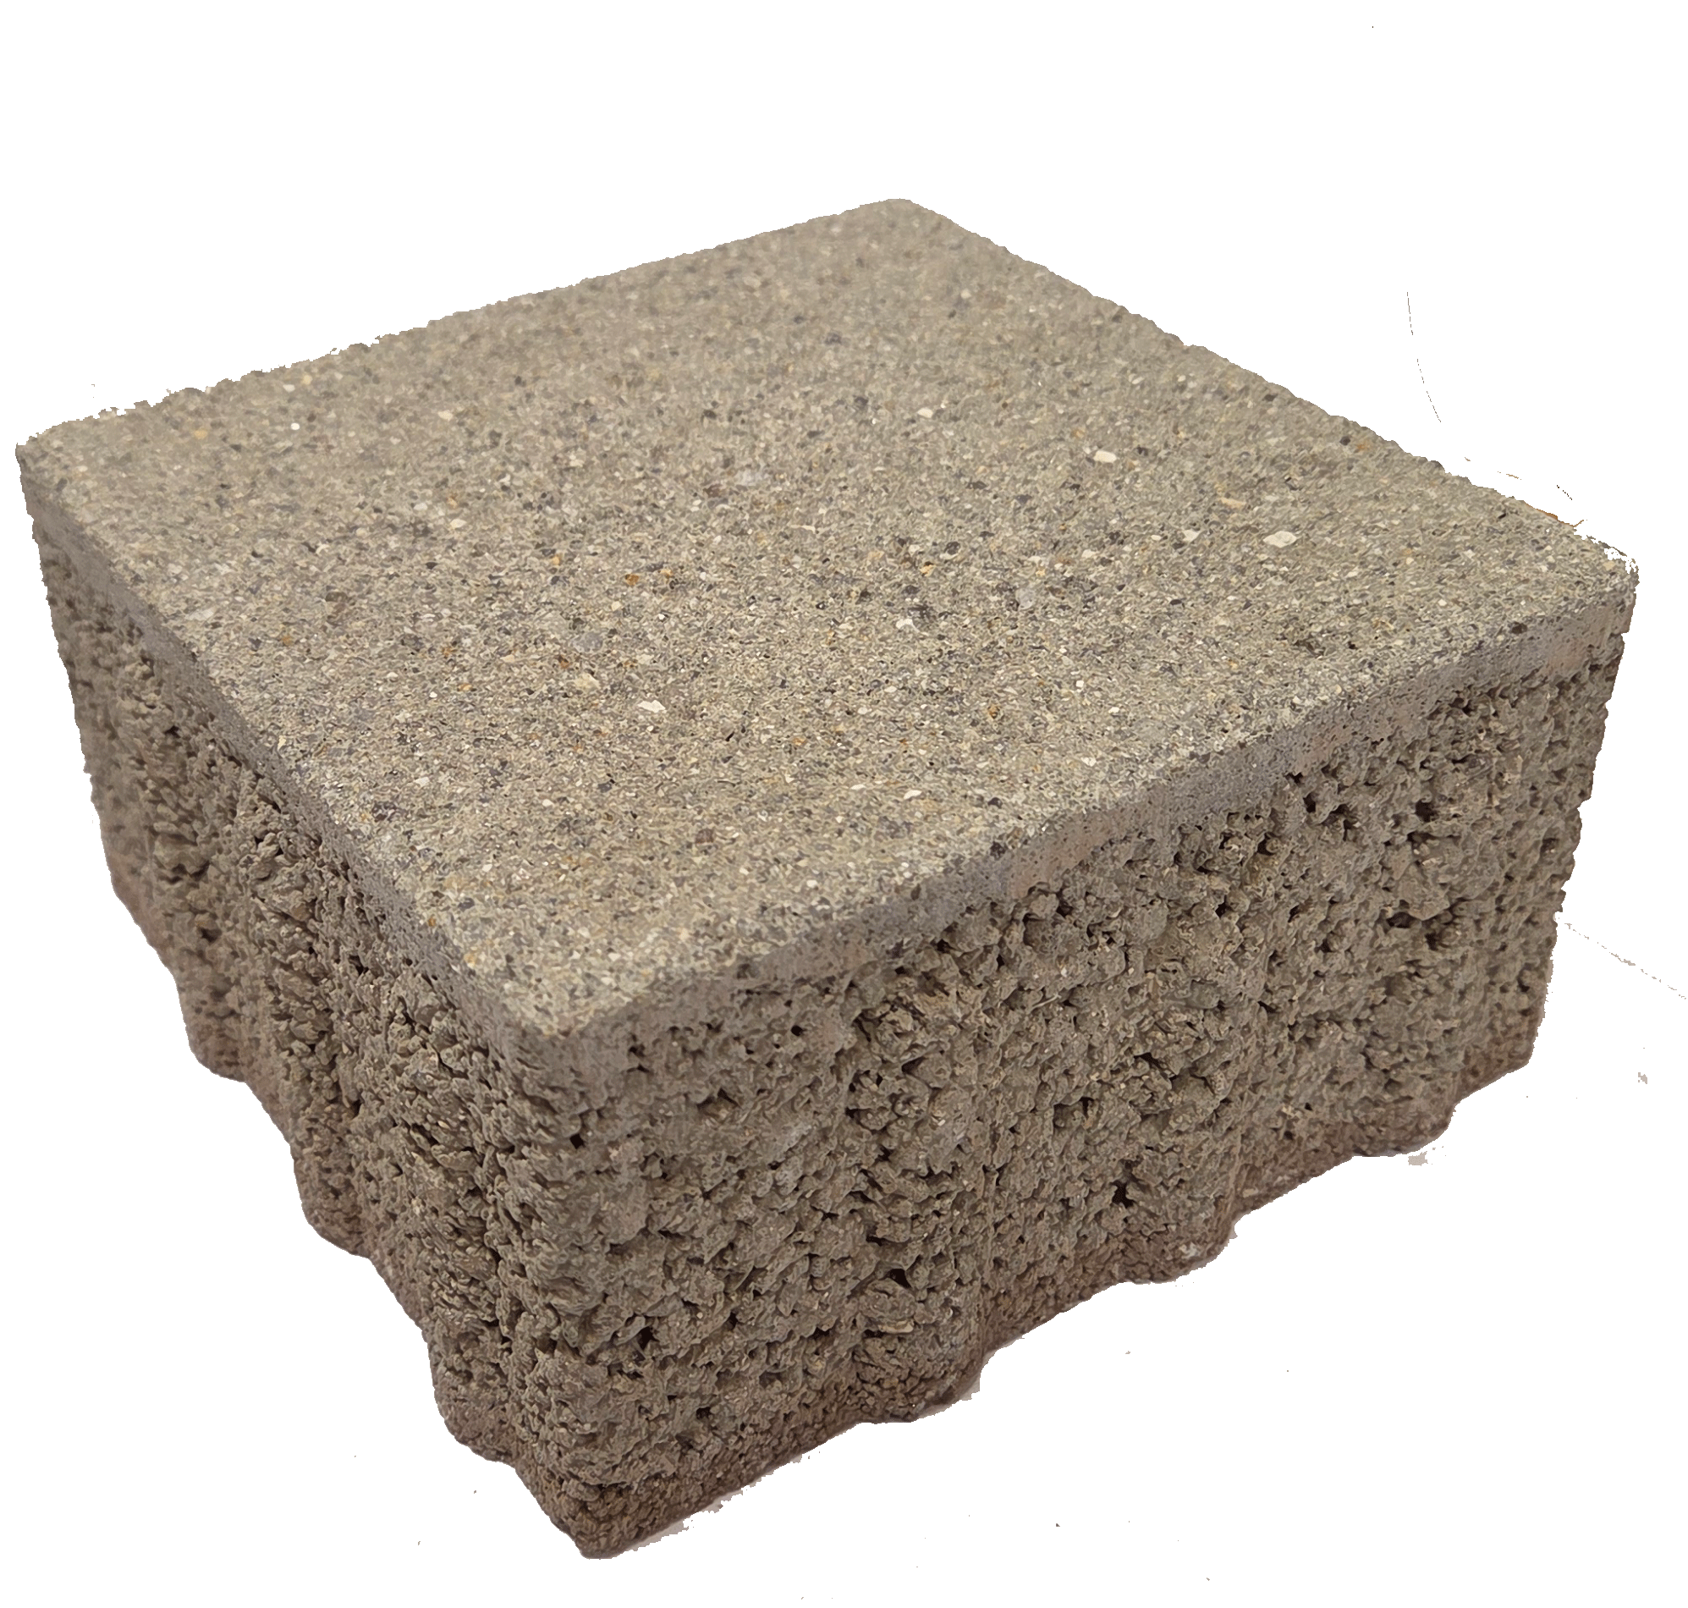
GODELMANN GmbH & Co. KG
Katalysator-Schicht: Die Sichtfläche reflektiert Wärmeeinstrahlung, reduziert Lärmemissionen und neutralisiert Luftschadstoffe. Die Feuchtigkeit gelangt über die Fugen in die Speicher-Schicht und in das Erdreich.
Speicher-Schicht: Der Kernbereich kann große Mengen Feuchtigkeit aufnehmen und wieder abgeben. So erzielen Pflasterflächen eine ähnlich hohe Verdunstungsrate wie eine Wiese.
Kapillar-Schicht: Die Unterschicht ist weniger durchlässig, mehr Feuchtigkeit wird gespeichert und zusätzlich vom Erdreich aufgenommen. Dies führt zu einer erhöhten Verdunstung.
© U.Dziumbla

Slide 32
Weitere Infos
© Infomaterial GODELMANN

Slide 33
Betonsteine
Klimastein II

Slide 34
Rinn Beton- und Naturstein GmbH & Co. KG
Kernbeton des Steins verzichtet komplett auf Zement als Bindemittel und ersetzt diesen durch basisch aktivierte, Hüttensand-basierte mineralische Bindemittel
90 % zementreduzierter Kernbeton
10 % Vorsatzbeton mit Zement
bis zu 60 % weniger CO₂-Emissionen in der Herstellung
Kompakte Rechteckformate
Hergestellt mit 25% hochwertigem Recycling-Granulat
Notes:
https://www.rinn.net/oeffentlicher-raum/klimastein.html

Slide 35
Betonsteine
Der Klimastein III

Slide 36
BERDING BETON
Pflasterbeläge zur Versickerung, Verdunstung, Speicherung und Behandlung von Niederschlagswasser
zur Verdunstung, Versickerung und Speicherung mit speziell entwickeltem Kernbeton zur Speicherung von bis zu 9 l/m² Niederschlagswasser, je nach Steindicke. Betonstein nach DIN EN 1338 und Bauweise nach dem Merkblatt für Versickerungsfähige Verkehrsflächen der FGSV
https://www.berdingbeton.de/produkte/produkte-oeffentlicher-bereich/portalseite-strassen-galabau/regenwasser-management/klimastein/beschreibung-1
Notes:
https://www.berdingbeton.de/produkte/produkte-oeffentlicher-bereich/portalseite-strassen-galabau/regenwasser-management/klimastein/beschreibung-1

Slide 37
Betonsteine IV
KlimaAktivStein

Slide 38
Betonwerk Lintel GmbH & Co. KG
Das Prinzip
Die oberste Schicht besteht aus einer wasserundurchlässigen Reolux®-Oberfläche, die sich durch den integrierten Albedo-Effekt weniger stark aufheizt und dadurch die Erhitzung bereits reduziert.
Die 2-Stufigkeit dieses Kapillarsystems ermöglicht ein schnelleres Ansprechen der Verdunstung, sorgt aber durch die feine Unterschicht zusätzlich für eine maximale Ausbeute bei der Nutzung der Bettungsfeuchtigkeit zur Kühlung.
https://lintel-gruppe.de/produkte/klimaaktivstein/

Slide 39
Entscheidungshilfe
Materialauswahl
Notes:
Vergleich einiger häufig eingebauter Pflasterarten

Slide 40
Entscheidungshilfe Materialauswahl​
Steinarten | Granit | Basalt​ | Porphyr | Marmor | Gneis | Grauwacke | Klinker | Betonstein | Klimastein
Klimaschutz​ (Material/Herstellung) |  |  |  |  | ​
Ressourcenschonung​ (Rückbau / Recycling) |  |  |  |  | ​
Schutz Gesundheit u. Umwelt (Schadstoffe​) |  |  |  |  | ​
Nachhaltige Lieferkette​ (Transportwege) |  |  |  |  | ​
Preis​ Internet Bsp. 1 m²
5     
4    
3   
2  
1 

Slide 41

Online-Quiz
Steinarten im Straßen- und Wegebau
Notes:
https://lm.bfw-bb.eu/NBAU/Strassenbau_Massnahmen/Strassenbau_Massnahmen.html
Quiz mit sofortiger ergebnisanzeige – die Daten werden nicht gespeichert.

Slide 42
neebe@nexteconomylab.de
u.dziumbla@bfw-bb.de
@NELA. Next Economy Lab
@BFW-BB
https://nexteconomylab.de/
https://bfw-bb.eu/
@baudirwasauf

Slide 43
Vielen Dank für die Aufmerksamkeit und Teilnahme!
Projekt NBAU im Internet:
https://bfw-bb.eu/nbau/
https://nexteconomylab.de/de/projekte/nachhaltigkeit-im-bau
© U.Dziumbla

